Slide 1
紅包雨Kick-off Meeting
07.30.2020
Neutec Internal Use Only- Confidential

Slide 2
Rule
9月1日-9月14日 每晚21：00-24：00，凡是在AE真人累積壓注20次，每注50元以上，立即獲得紅包抽抽樂！每人每日限抽5次，最高可得8888元，中獎機率超過80％，每晚紅包限量一百萬，手速來搶！
X 時間內
玩家每注投注 Y金額, 累積Z 次
每個玩家限抽N次
Neutec Internal Use Only- Confidential

Slide 3
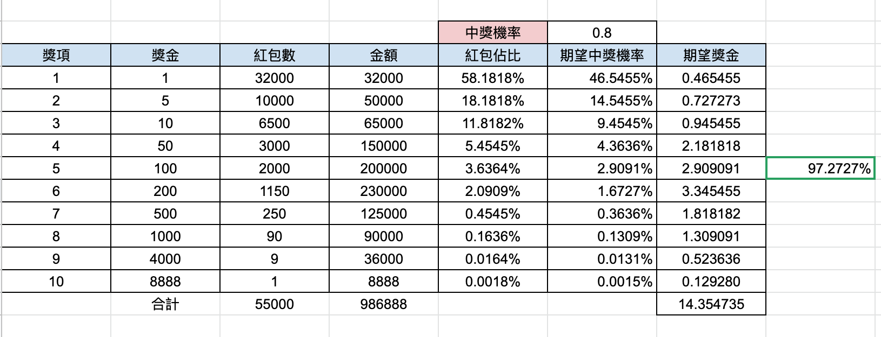
紅包獎金分配
依照紅包個數派發- 在每一百萬獎金及各等級獎項的設定下，每包紅包期望值14.354元(泰銖)，並且可以發 放55000包紅包。 (Reference)
Neutec Internal Use Only- Confidential

Slide 4
開發團隊
BA: Olivia/Summer
數據分析: Louis
畫面設計：Hunter
PG: David/Jeffrey/Will/Benson/Albert
RD: Sean
QA: Kenji
Neutec Internal Use Only- Confidential

Slide 5

UI Flow and Functions
Neutec Internal Use Only- Confidential

Slide 6
OP後台
活動管理
新增活動設定
活動總覽
活動明細
Neutec Internal Use Only- Confidential

Slide 7
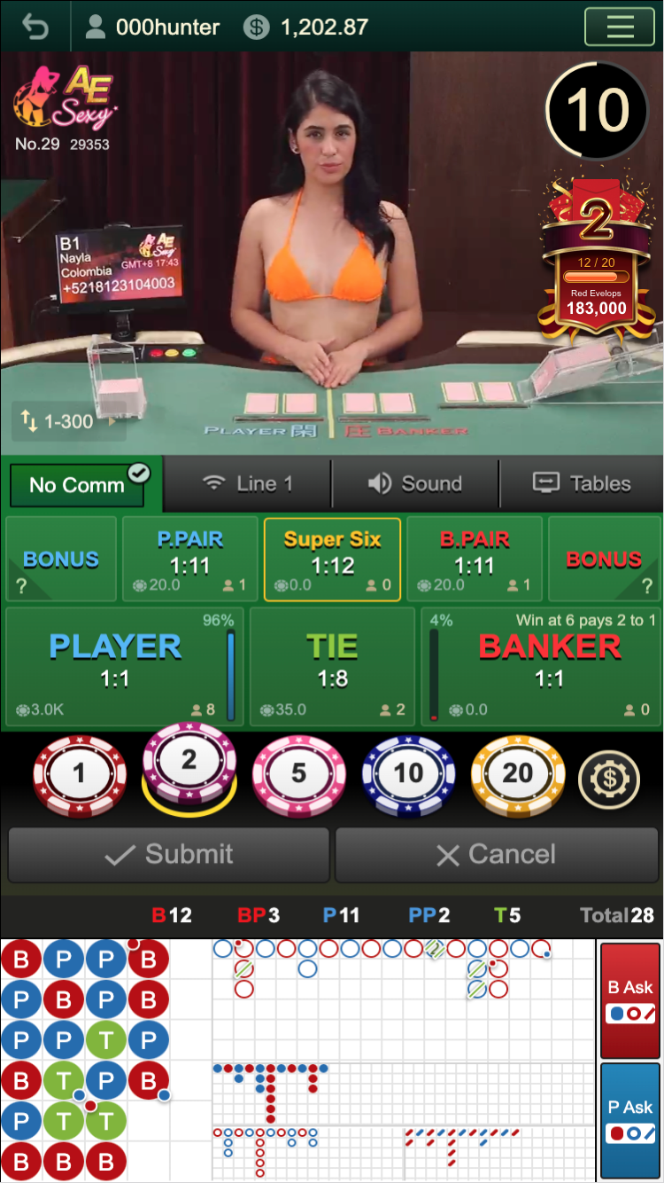
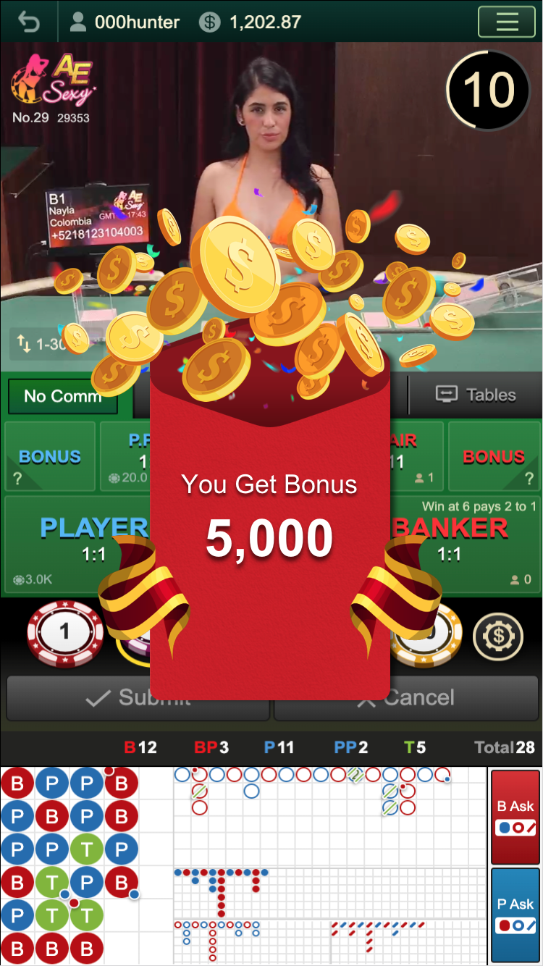
前端頁面設計
浮在全遊戲中
Web/Mobile都會有紅包雨活動

Slide 8
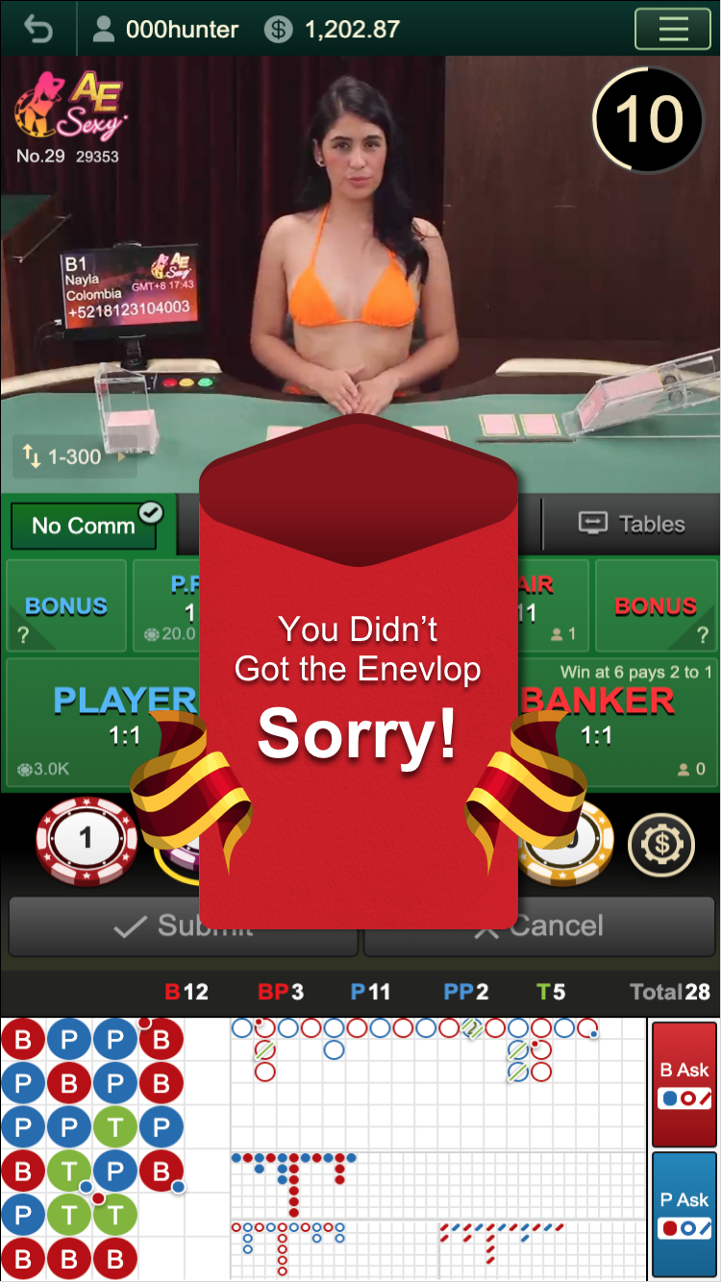
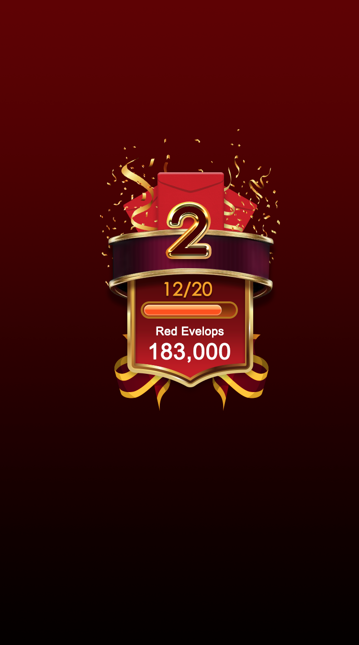
紅包細節設計
紅包累積次數
還離達標差距多少次投注
剩餘的紅包數
繼續打開紅包/關閉紅包

Slide 9
Dicussions
當玩家抽了紅包，但未在活動期間內打開紅包：
直接收回
給予玩家緩衝期2小時候才收回
獎金/投注金額的幣別顯示
是否需要給玩家一次抽完所有紅包的按鈕
優點：節省時間，也節省佔用下注畫面的時間
Neutec Internal Use Only- Confidential

Slide 10
Schedule
Neutec Internal Use Only- Confidential

Slide 11
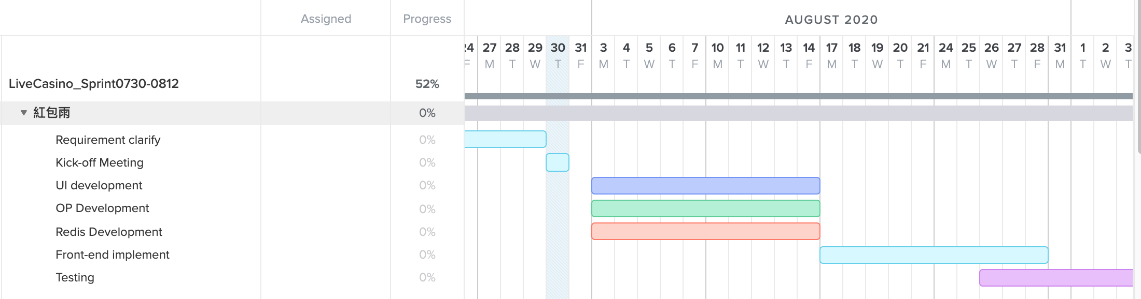
Schedule
Weekly sync-up -每週四早上
Neutec Internal Use Only- Confidential

